Slide 1
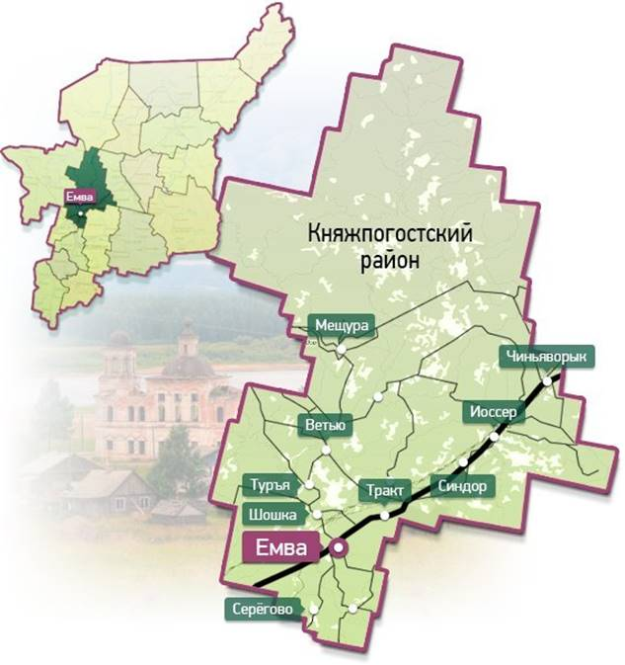
БЮДЖЕТ ДЛЯ ГРАЖДАН СЕЛЬСКОГО ПОСЕЛЕНИЯ «ТУРЬЯ»
Финансовое управление администрации
муниципального района «Княжпогостский»
г. Емва

Slide 2
БЮДЖЕТ ДЛЯ ГРАЖДАН
Что такое «Бюджет для граждан»?
Бюджет для граждан - документ, содержащий основные положения закона о бюджете в доступной для широкого круга заинтересованных пользователей форме, разработанный в целях ознакомления граждан с основными целями, задачами бюджетной политики, планируемыми и достигнутыми результатами использования бюджетных средств.
Бюджет- это форма образования и расходования денежных средств, предназначенных для финансового обеспечения задач и функций государства и местного самоуправления (статья 6 Бюджетного Кодекса Российской Федерации).
Граждане- как налогоплательщики и потребители государственных и муниципальных услуг-должны быть уверены в том, что передаваемые ими в распоряжение государства средства используются прозрачно и эффективно, приносят конкретные результаты как для общества в целом, так и для каждой семьи, каждого человека.
Бюджетный процесс - регламентируемая законодательством Российской Федерации деятельность органов государственной власти, органов местного самоуправления и иных участников бюджетного процесса по составлению и рассмотрению проектов бюджетов, утверждению и исполнению бюджетов, контролю за их исполнением, осуществлению бюджетного учета, составлению, внешней проверке, рассмотрению и утверждению бюджетной отчетности

Slide 3
БЮДЖЕТ ДЛЯ ГРАЖДАН
Бюджет любой семьи делится на две части
Доходы Расходы
Доходы
Расходы
(-)Дефицит ((+) Профи-цит)

Slide 4
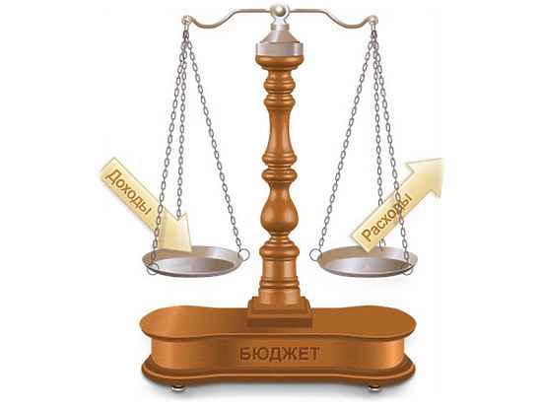
БЮДЖЕТ ДЛЯ ГРАЖДАН
Доходы- это поступления денежных средств в бюджет
Расходы –это выплаты из бюджета денежных средств

Slide 5
БЮДЖЕТ ДЛЯ ГРАЖДАН

Slide 6
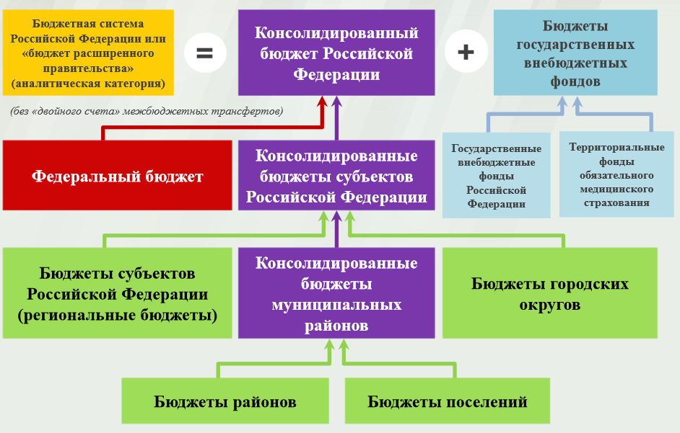
БЮДЖЕТ ДЛЯ ГРАЖДАН
Бюджетная система. Структура консолидированного бюджета Российской Федерации

Slide 7
БЮДЖЕТ ДЛЯ ГРАЖДАН
Стадии бюджетного процесса:
Утверждение бюджета на очередной финансовый год и плановый период
(Совет сельского поселения «Турья»)
Исполнение бюджета текущего финансового года (Органы местного самоуправления; финансовые органы, главные распорядители)
Формирование отчетности об исполнении бюджета предыдущего отчетного финансового года (Финансовый орган, главные распорядители средств)
Утверждение отчета об исполнении бюджета предыдущего финансового года (Совет сельского поселения «Турья»)
Составление проекта бюджета на очередной финансовый год и плановый период (Финансовый орган, главные распорядители бюджетных средств)
Рассмотрение проекта бюджета на очередной финансовый год и плановый период (Совет сельского поселения «Турья»)

Slide 8
БЮДЖЕТ ДЛЯ ГРАЖДАН
Основные характеристики бюджета (тыс.рублей)
Показатели | 2016 год | 2017 год | 2018 год
Доходы | 3 345,1 | 2 343,9 | 2 343,9
Расходы в том числе: на 1 жителя (225 чел. на 01.01.2016 | 3 350,6 14,9 | 2 348,4 10,4 | 2 349,3 10,4
Дефицит(-)/ Профицит(+) | - 5,5 | - 4,5 | -5,4

Slide 9
БЮДЖЕТ ДЛЯ ГРАЖДАН Доходы бюджета
Налоговые доходы (поступления от уплаты налогов)
Налог на доходы физических лиц
Неналоговые доходы (поступления от уплаты прочих пошлин, сборов)
Доходы, получаемые в виде арендной платы за земельные участки
Безвозмездные поступления (поступления из других бюджетов бюджетной системы РФ)
Дотации
Субсидии
Налог на имущество физических лиц
Земельный налог
Государственная пошлина
Денежные взыскания (штрафы)
Субвенции
Иные межбюджетные трансферты
Единый сельскохозяйственный налог

Slide 10
БЮДЖЕТ ДЛЯ ГРАЖДАН
Составление проекта бюджета основывается на :
Бюджетном послании президента Российской Федерации
Основных направлениях бюджетной и налоговой политики
Стратегии социально-экономического развития поселения
Прогнозе социально-экономического развития поселения
Муниципальных программ
Бюджетном прогнозе муниципального района

Slide 11
БЮДЖЕТ ДЛЯ ГРАЖДАН
РАСХОДНАЯ ЧАСТЬ БЮДЖЕТА Расходы бюджета сельского поселения «Турья»
Непрограммные мероприятия * С 2016 года бюджет сельского поселения «Турья» принят на основе непрограммных мероприятий

Slide 12
БЮДЖЕТ ДЛЯ ГРАЖДАН
Основные непрограммные мероприятия на уровне сельского поселения «Турья»
Наименование мероприятий | План 2016 год | План 2017 год | План 2018 год
Расходы на содержание администрации сельского поселения | 973,5 | 940,6 | 939,7
Расходы на содержание главы сельского поселения | 629,5 | 629,5 | 629,5
Выплата пенсии муниципальным служащим | 407,6 | 407,6 | 407,6
Расходы на содержание уличного освещения | 170,0 | 170,0 | 120,0
Содержание улично-дорожной сети | 100,0 | 100,0 | 100,0
Содержание парома | 1 000,0
Прочие мероприятия по благоустройству | 70,0 | 43,5 | 43,5
Условно-утвержденные расходы |  | 57,2 | 109,0
ВСЕГО расходы сельского поселения | 3 350,6 | 2 348,4 | 2 349,3

Slide 13
БЮДЖЕТ ДЛЯ ГРАЖДАН
Структура расходов бюджета сельского поселения «Турья»
Наименование направления расходов (тыс.руб) | План 2017 год | План 2018 год | План 2019 год
Функционирование высшего должностного лица субъекта Российской Федерации и муниципального образования | 629,5 | 629,5 | 629,5
Функционирование Правительства Российской Федерации, высших исполнительных органов государственной власти субъектов Российской Федерации, местных администраций | 936,4 | 932,2 | 931,3
Обеспечение деятельности финансовых, налоговых и таможенных органов и органов финансового (финансово-бюджетного) надзора | 0,4 | 0,4 | 0,4
Обеспечение проведение выборов | 28,7
Другие общегосударственные вопросы | 8,00 | 8,00 | 8,00
Транспорт | 1 000,0
Благоустройство | 340,0 | 313,5 | 263,5
Пенсионное обеспечение | 407,6 | 407,6 | 407,6
Условно утверждаемые (утвержденные) расходы | 0,00 | 57,2 | 109,0
Итого | 3 350,6 | 2 348,4 | 2 349,3

Slide 14
СПАСИБО ЗА ВНИМАНИЕ!

